Slide 1

BÁO CÁO ĐỒ ÁN TỐT NGHIỆP
FRONTEND- FE03
ADMIN PROJECT
GVHD: Phạm Văn Chiến

Slide 2
Group 01: - Nguyễn Hoàng Nhật Linh - Phạm Nguyễn Thị Như Nguyệt

Slide 3
1. Giới thiệu dự án:
Dự án về trang giao diện quản lí Admin. Trang có thể :
+show ra được bản đồ doanh số bán hàng theo từng vùng và thời gia.
+quản lí các đơn hàng, sản phẩm mỗi khi nhập kho.
+ đăng nhập/ đăng xuất user để đảm bảo an toàn bảo mật thông tin.
+hiển thị thông báo và tin nhắn mỗi khi có 1 action mới.

Slide 4
2. Phương pháp
- Sublime text
JavaScript, JQuery
HTML/CSS
BootStrap

Slide 5
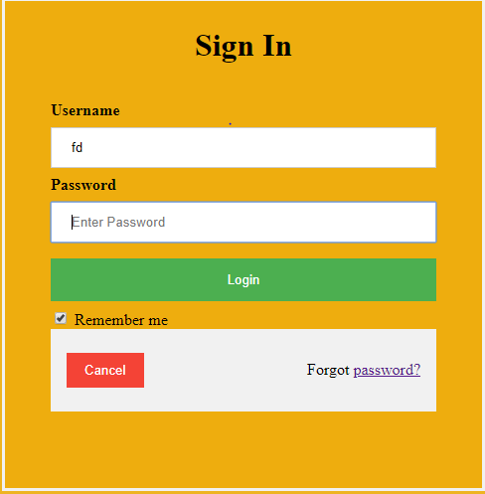
3. Giới thiệu trang web
Login
Yêu cầu phải nhập đủ user và password mới được đăng nhập

Slide 6
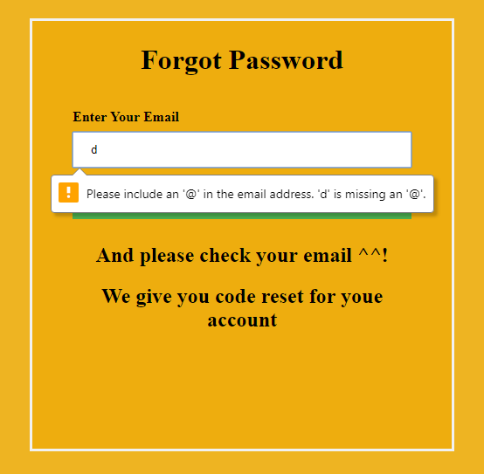
Trang reset Password

Slide 7
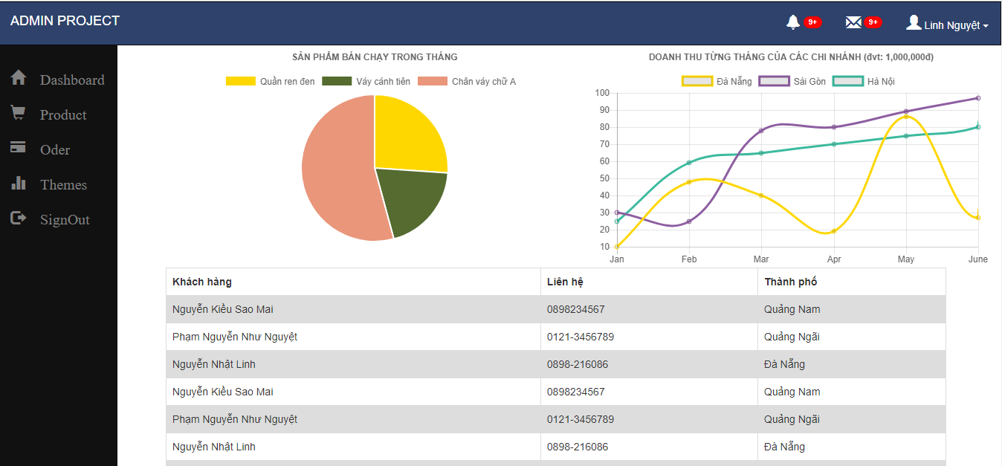
Giao diện khi login vào thành công

Slide 8
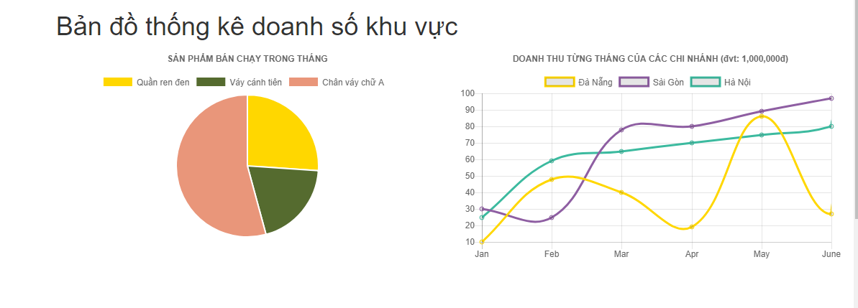

Slide 9
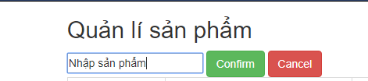
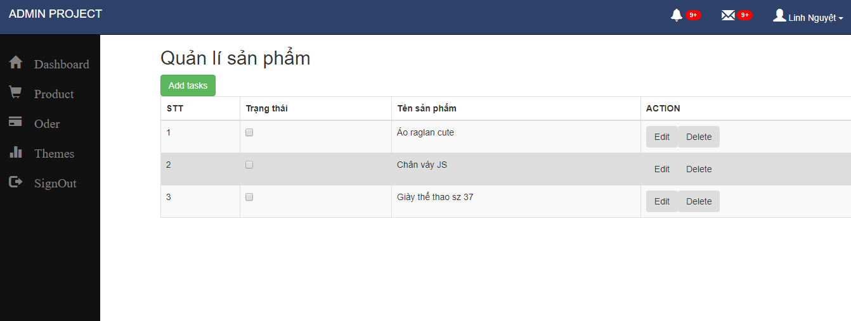
Quản lí đơn hàng, cho phép nhập sản phẩm vào khi có sản phẩm mới

Slide 10
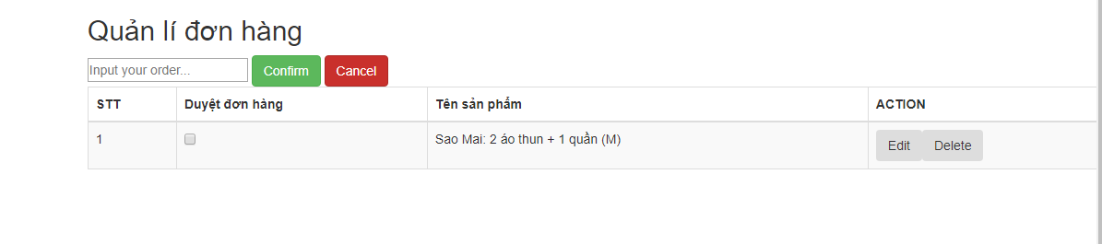
Quản lí duyệt đơn hàng của người dùng

Slide 11
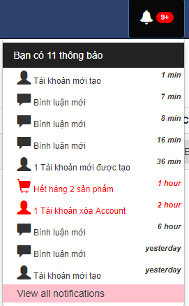
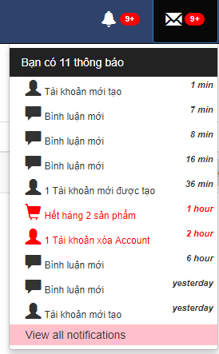
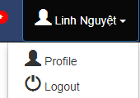
Hiển thị thông bào và tin nhắn mới.

Slide 12
THE END
THANK YOU FOR
YOUR WATCHING!

